Slide 3
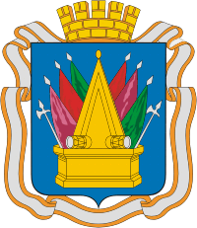
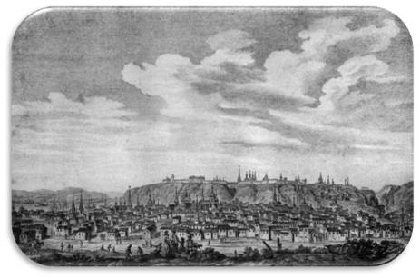
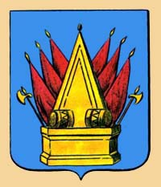
На старинном гербе города Тобольска
изображена пирамида из знамён, боевых топоров, барабанов. Посвящена она знаменитому русскому
казачьему атаману Ермаку Тимофеевичу.

Slide 4
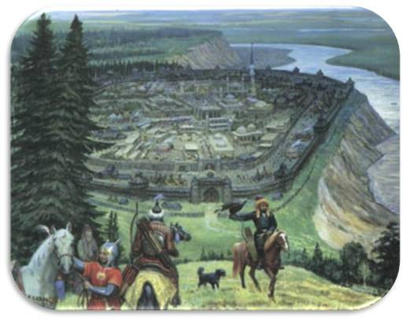

Slide 5
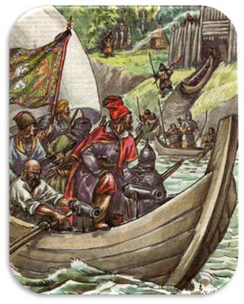
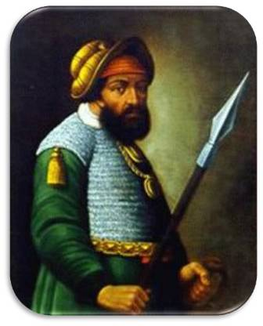
Ермак был атаманом одной из многих казацких дружин.

Slide 6
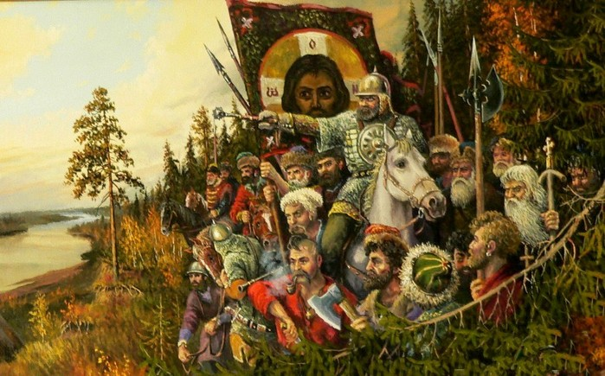

Slide 7
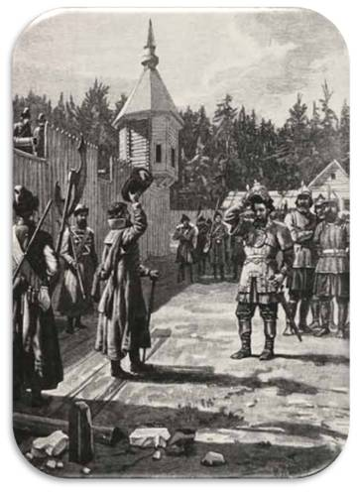

Slide 8
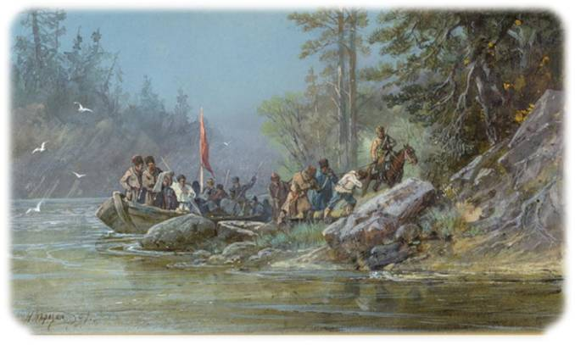

Slide 9
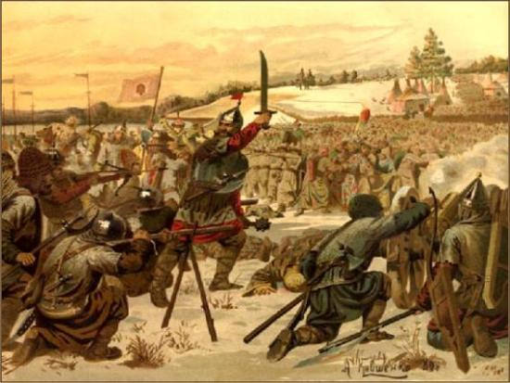

Slide 10
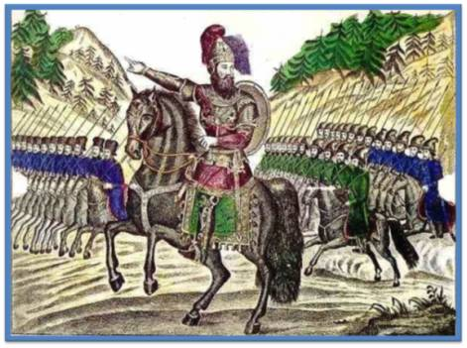
Летом 1583 года Ермак покорил татарские городки по рекам Иртышу и Оби.

Slide 11
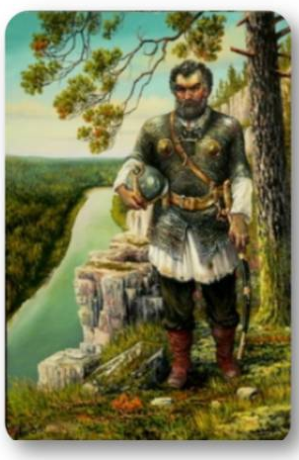
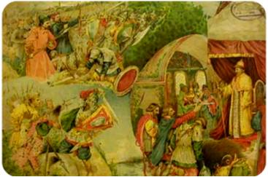

Slide 12
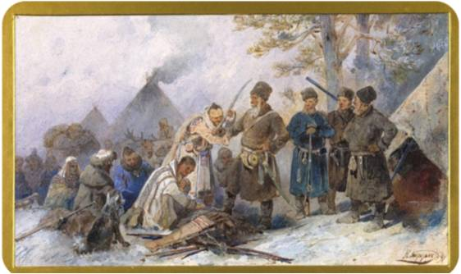

Slide 13
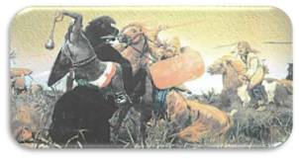
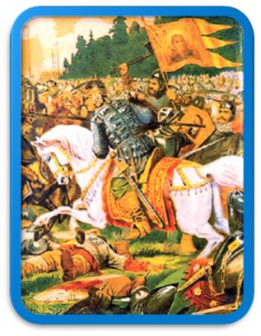
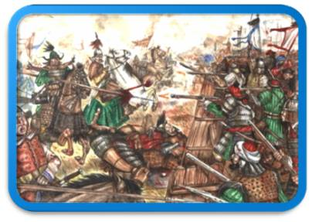
Немногочисленному отряду Ермака удалось продержаться в Сибири достаточно долго.

Slide 14
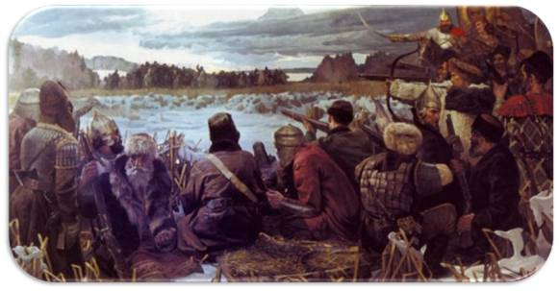

Slide 15
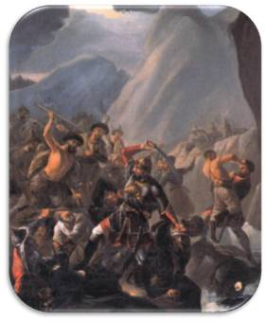
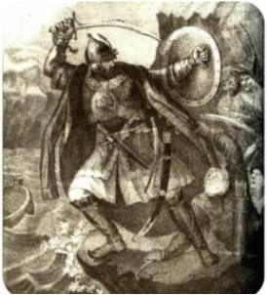
5 августа 1585 года был вероломно убит Ермак.
Художник: В. К. Демидов.
«Последний бой Ермака».

Slide 16
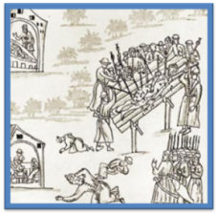
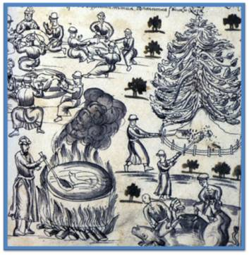
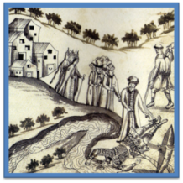
Погребение Ермака.

Slide 17
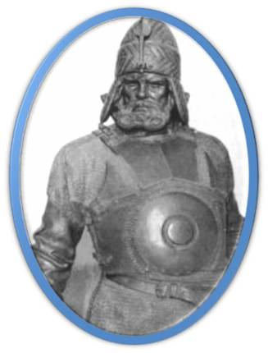
Русский народ полюбил и запомнил Ермака Тимофеевича,
в первую очередь,
как покорителя
суровой Сибири.
Вольный казак и атаман
Ермак Тимофеевич
со своей дружиной славно послужили Земле русской, внесли неоценимый вклад в дело укрепления границ и усиления могущества великой российской державы.

Slide 18
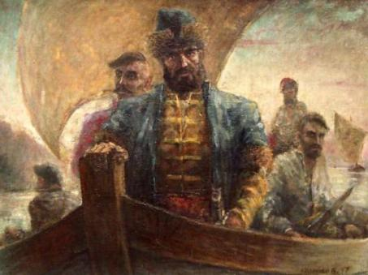
Художник: В. Копейко, «Ермак Тимофеевич».

Slide 19
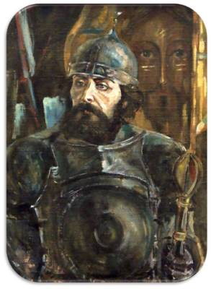
Художник: В. Копейко,
«Ермак - покоритель Сибири».

Slide 20
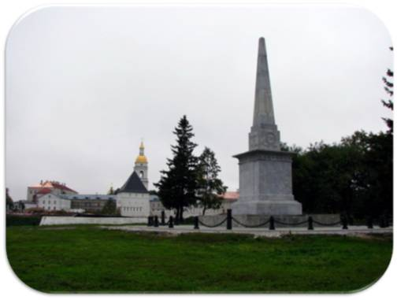
Памятник Ермаку в Тобольске.

Slide 21
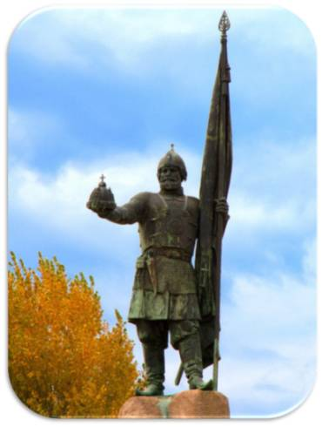

Slide 22
